Slide 1


新闻文本分类项目汇报
四川大学-SCUNET
汇报人：
队长 陆铮
队员 赵倩锐
队员 王沛然
时间：2021年6月26日

Slide 2

01.
项目背景
目 录
阐述新闻文本分类的社会背景和研究背景
CONTENTS
02.
项目技术
阐述本产品所采用的基本深度学习技术、框架，以及搭建本产品的其他框架
03.
项目框架
阐述本产品的整体框架、通信逻辑、接口逻辑等
04.
项目测试
对项目的效果进行测试

Slide 3

PART 01
项目背景
阐述新闻文本分类的社会背景和研究背景

Slide 4
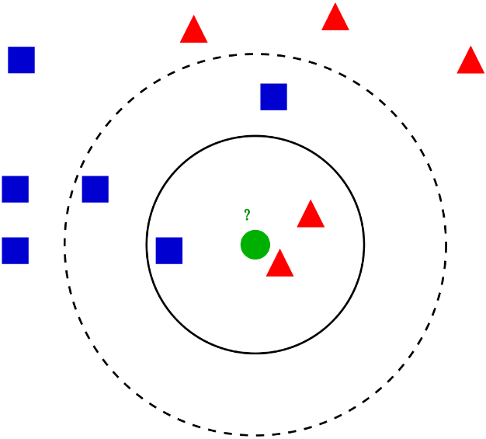
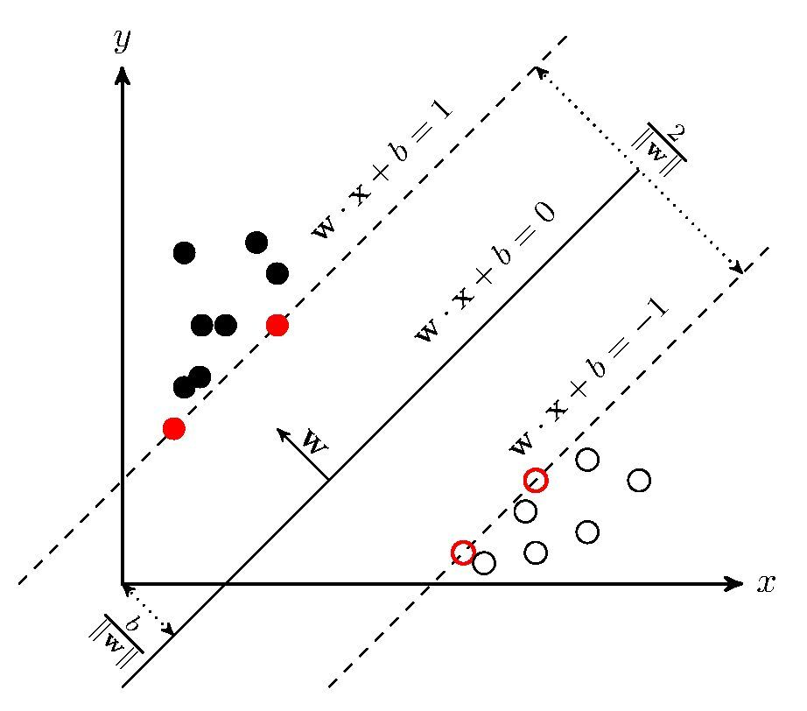
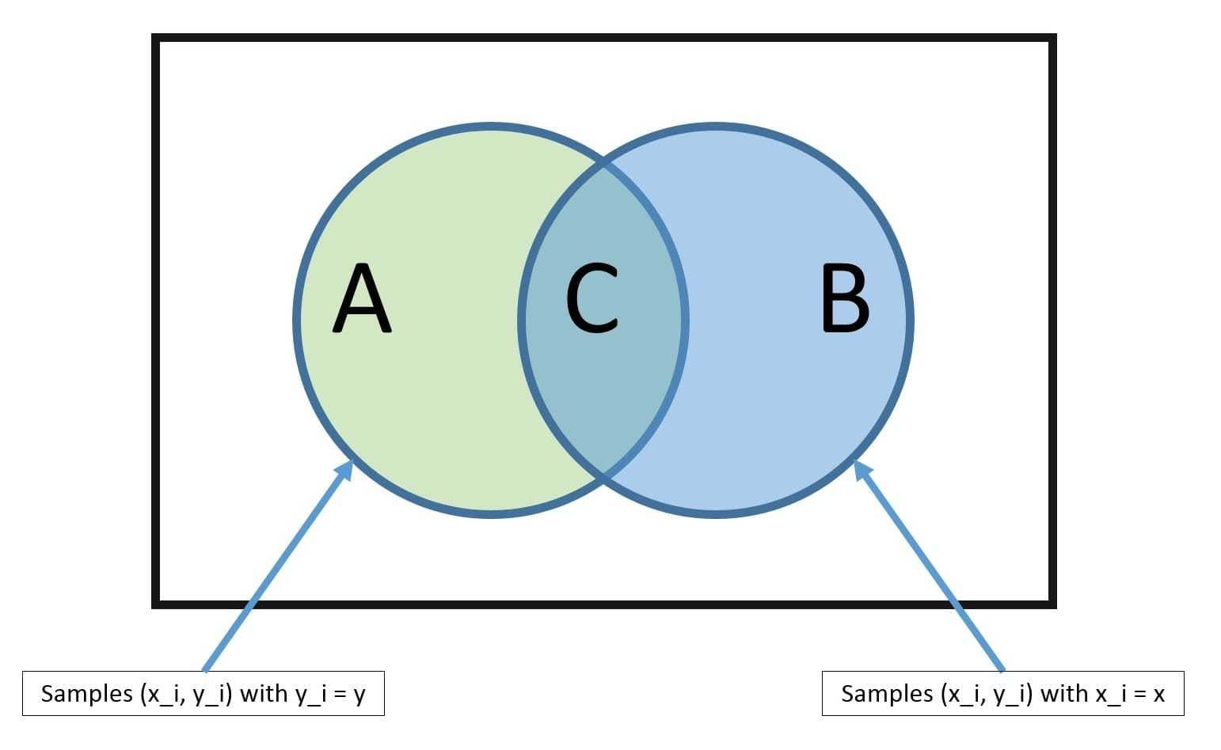
项目主要技术
K近邻算法
k-Nearest Neighbor
KNN
支持向量机
support vector machines
SVM
朴素贝叶斯
Naive Bayesian Model
NBM
Notes:
文本分类作为文本信息处理中最关键的技术之一，目前主要应用于信息检索、信息监管和知识挖掘等领域上。目前应用在文本分类主要有:K临邻(K-NearestNeighbor）算法、朴素贝叶斯、支持向量机(SVM）和用 BP (Back Propagation)神经网络等分类模型，并且均取得了良好的效果。当然为了能够让文本分类的效果比原来更好，有些学者对这些传统的文本分类算法做了进一步改进。但相对文本分类的任务来说，这些分类方法都无法解决以下的问题:分类算法容易出现局部最优；分类模型中数据的维数太大造成模型计算复杂度过高，从而导致模型崩溃；模型无法获取数据的关键特征导致出现过拟合现象；模型无法学习到足够的特征从而导致其在多分类任务上无法具有较好的泛化性。

Slide 5
PART 02
项目技术
阐述本产品所采用的基本深度学习技术、框架，以及搭建本产品的其他框架

Slide 6



项目主要技术
Pytorch
Flask
Vue
2017年1月，由Facebook人工智能研究院（FAIR）基于Torch推出了PyTorch。它是一个基于Python的可续计算包，提供两个高级功能：1、具有强大的GPU加速的张量计算（如NumPy）。2、包含自动求导系统的深度神经网络。
Flask是一个使用 Python 编写的轻量级 Web 应用框架。其 WSGI 工具箱采用 Werkzeug ，模板引擎则使用 Jinja2 。Flask使用 BSD 授权。
Flask也被称为 “microframework” ，因为它使用简单的核心，用 extension 增加其他功能。Flask没有默认使用的数据库、窗体验证工具。
Vue (读音 /vjuː/，类似于 view) 是一套用于构建用户界面的渐进式框架。与其它大型框架不同的是，Vue 被设计为可以自底向上逐层应用。Vue 的核心库只关注视图层，不仅易于上手，还便于与第三方库或既有项目整合。。

Slide 7
PART 03
项目框架
阐述本产品的整体框架、通信逻辑、接口逻辑等

Slide 8

项目主要技术
用户
Vue前端
赵倩锐
Flask后端
王沛然
PyTorch模型
陆铮

Slide 9

项目主要技术
用户
Vue前端
uploadCsv/uploadJson
getPrediction
预测模型
在前端输入新闻文本
调用上传接口上传
调用预测函数接口
调用预测模型进行预测
返回预测结果
返回预测结果
返回预测结果
返回预测结果

Slide 10
PART 04
项目测试
对项目的效果进行测试

Slide 11
谢谢各位评委老师！
四川大学-SCUNET
汇报人：
队长 陆铮
队员 赵倩锐
队员 王沛然
时间：2021年6月26日

